Slide 1
Российская low code платформа для автоматизации банковских процессов и документооборота
Мы создаем уникальные решения, на основе собственных программных продуктов и продуктов ведущих мировых вендоров
2009 - 2021

Slide 2
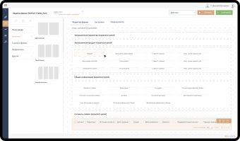
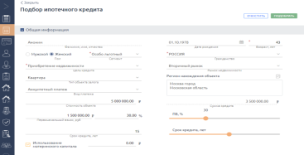
СЕРВИСЫ ПЛАТФОРМЫ ДЛЯ НАСТРОЙКИ БИЗНЕС-ПРИЛОЖЕНИЙ
Основные компоненты решения
Экранные формы
Зачем они нужны:
Подключение клиентов к онлайн-сервисам организации
Интерфейсы для выполнения задач сотрудниками
Доступ к информации о бизнес-объектах
Чтобы программа работала, нужно красивый UI

Slide 3
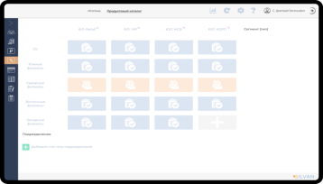
СЕРВИСЫ ПЛАТФОРМЫ ДЛЯ НАСТРОЙКИ БИЗНЕС-ПРИЛОЖЕНИЙ
Основные компоненты решения
Бизнес-объекты
Зачем они нужны:
Хранение значимых для бизнеса объектов
Информация для выполнения задач сотрудников
Актуальность клиентской информации

Slide 4
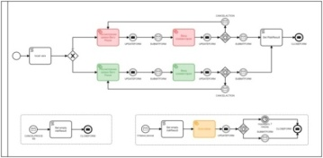
СЕРВИСЫ ПЛАТФОРМЫ ДЛЯ НАСТРОЙКИ БИЗНЕС-ПРИЛОЖЕНИЙ
Основные компоненты решения
Бизнес-процессы
Зачем они нужны:
Управление задачами сотрудников
Управление транзакциями и вызовом сервисов
Сбор статистики о работе организации

Slide 5
СЕРВИСЫ ПЛАТФОРМЫ ДЛЯ НАСТРОЙКИ БИЗНЕС-ПРИЛОЖЕНИЙ
Проблема создания ИТ-решения

Slide 6
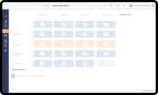
СЕРВИСЫ ПЛАТФОРМЫ ДЛЯ НАСТРОЙКИ БИЗНЕС-ПРИЛОЖЕНИЙ
Сервисная архитектура. Решение или Хаос?

Slide 7
СЕРВИСЫ ПЛАТФОРМЫ ДЛЯ НАСТРОЙКИ БИЗНЕС-ПРИЛОЖЕНИЙ
Шаг 1. Независимость экранных форм
Реализация ITA-Designer:
Java/Spring Конструктор форм
Camunda – Менеджер screenflow
Angular/React – рисование форм
PostgreSQL – хранение шаблонов и кэш форм
Сервис взаимодействия экранных форм
Ответ
Запрос

Slide 8
СЕРВИСЫ ПЛАТФОРМЫ ДЛЯ НАСТРОЙКИ БИЗНЕС-ПРИЛОЖЕНИЙ
Шаг 2. Независимость бизнес-объектов
Реализация ITA-Objects:
Java Back-end
XML конструктор моделей объектов и операций
PostgreSQL – хранение данных и моделей объектов
Сервис взаимодействия бизнес-объектов
Ответ
Запрос

Slide 9
СЕРВИСЫ ПЛАТФОРМЫ ДЛЯ НАСТРОЙКИ БИЗНЕС-ПРИЛОЖЕНИЙ
Шаг 3. Независимость бизнес-процессов
Реализация ITA-BPM:
Java/Spring Back-end
Camunda конструктор бизнес-процессов
PostgreSQL – хранение моделей и экземпляров процессов
Сервис взаимодействия бизнес-процессов
Ответ
Запрос

Slide 10
СЕРВИСЫ ПЛАТФОРМЫ ДЛЯ НАСТРОЙКИ БИЗНЕС-ПРИЛОЖЕНИЙ
Шаг 4. Взаимодействие независимых сервисов
Сервис взаимодействия экранных форм
Сервис взаимодействия бизнес-объектов
Реализация ITA-Forms:
Kafka – интегратор событий сервисов взаимодействия
Упорядочивание хаоса микросервисов
Kafka
Сервис взаимодействия бизнес-процессов

Slide 11
СЕРВИСЫ ПЛАТФОРМЫ ДЛЯ НАСТРОЙКИ БИЗНЕС-ПРИЛОЖЕНИЙ
Шаг 5. Дополнительные сервисы
Сервис взаимодействия экранных форм
Печатные формы
Реализация ITA-Forms:
Kafka – интегратор событий сервисов взаимодействия
Платформенные сервисы
Микросервисы внутри платформенных
Сервис взаимодействия бизнес-объектов
Kafka
Авторизация
Продуктовый каталог
Интеграции
Сервис взаимодействия бизнес-процессов

Slide 12
ПЛАТФОРМА УПРАВЛЕНИЯ ПРОЦЕССАМИ ОРГАНИЗАЦИИ В РЕЕСТРЕ ОТЧЕСТВЕННОГО ПО РЕГ. НОМЕР ПО 6468
Платформа с открытым API для разработки web-приложений, позволяющих выполнять в едином окне бизнес-процессы различного функционального назначения. взаимодействует с компонентами заказчика с полным сохранением и поддержкой сквозных бизнес-процессов. Существующие системы не заменяются, а интегрируются в единую систему управления процессами организации через информационную среду ITA FORMS.
Компоненты платформы
РОССИЙСКАЯ LOW-CODE ПЛАТФОРМА АВТОМАТИЗАЦИИ
ПРОЦЕССОВ И ДОКУМЕНТООБОРОТА

Slide 13
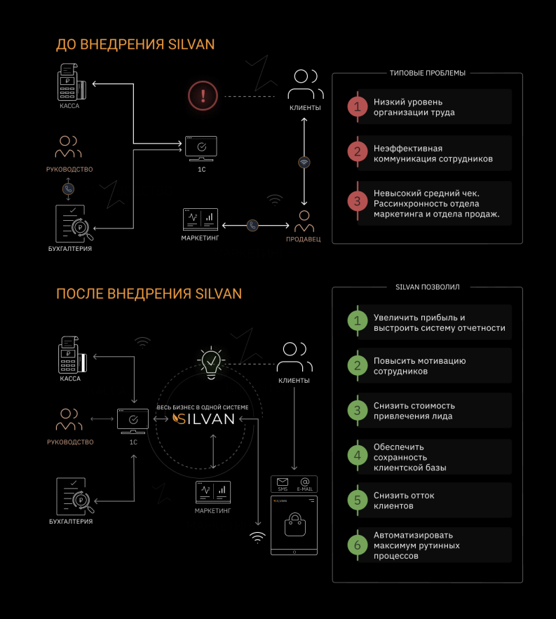
SILVAN
РЕШЕНИЕ ДЛЯ МАЛОГО И СРЕДНЕГО БИЗНЕСА
SILVAN - облачный аналог ITA FORMS для малого и среднего бизнеса, позволяющее компании быть гибкой и быстро реагировать на изменения рынка. С помощью SILVAN можно моделировать бизнес-процессы, осуществлять их мониторинг, выявлять узкие места и точки улучшения компании.
Моделирование бизнес-процессов
Интеграции с другими системами
Гибкая настройка формы задачи
Язык BPMN 2.0

Slide 14
СПАСИБО ЗА ВНИМАНИЕ
ВОПРОСЫ ?
ПРОДЕМОНСТРИРУЕМ ВОЗМОЖНОСТИ
ОТВЕТИМ НА ВСЕ ВОПРОСЫ
115093, МОСКВА УЛ. ПАВЛОВСКАЯ ДОМ 6
ТЕЛ/ФАКС: +7(499) 707-07-41
СЛУЖБА ПО РАБОТЕ С КЛИЕНТАМИ: INFO@IT-ALNS.RU

